Slide 1

姓名：王博扬
学号：2024214515
指导老师：秋哥 沈子捷 全蕾

Slide 2
目 录
CONTENTS
01
课程设计任务与要求
02
课程设计方案及算法
03
课程设计简短的总结

Slide 3
任务与要求
PART ONE
课程设计任务与要求

Slide 4
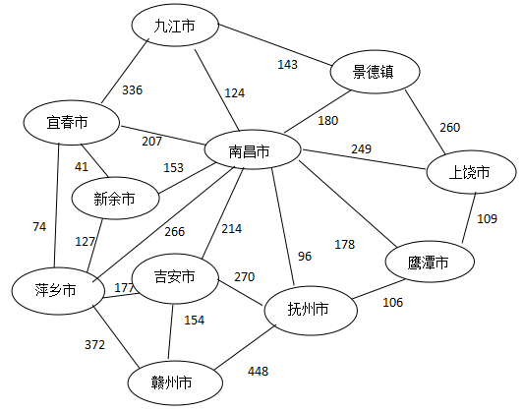
课程设计任务与要求
在汽车导航系统中，高精度定位是关键技术，根据北斗高精度定位技术绘制出了江西省内各城市路线图，如图6-7所示。其中圆圈中是城市名，连线及连线上的数字表示两个城市之间的公路及路程模拟数值。
根据对系统分析，主要实现以下三个操作：
（1）实现顶点的查找操作；
（2）实现创建图操作；
（3）实现计算某顶点到其余各顶点的最短路径操作。

Slide 5
课程设计主体的方案
PART TWO
课程设计的方案
课程设计实现方法

Slide 6
课程设计方案
1. 需求分析
北斗卫星导航系统在汽车导航中的应用要求实现高精度定位和路径规划。具体到本课程设计，主要需求包括：
顶点查找：能够根据城市名称快速找到对应的顶点位置。
图的创建：根据给定的城市和道路信息，构建一个无向网（带权图）。
最短路径计算：实现从一个城市到另一个城市的最短路径计算。
2. 数据结构设计
根据需求，选择合适的数据结构来存储和操作数据。这里采用 邻接矩阵 来表示无向网：
c
编辑
typedef struct
{
char vexs[11][MAX]; // 城市名称数组（顶点数组）
int arcs[MAXSIZE][MAXSIZE]; // 邻接矩阵（存储边的权重）
int vexnum, arcnum; // 顶点数和边数
} AMGraph;
vexs：存储城市名称。
arcs：存储城市之间的道路距离（权重）。
vexnum 和 arcnum：分别存储顶点数和边数。
Notes:
这是系统的功能结构图，本系统主要有四大模块。首页数据展示模块、公告管理模块、社圈交流模块、个人服务模块。

Slide 7
课程设计方案
3. 功能模块设计
3.1 顶点查找模块
实现 LocateVex 函数，根据城市名称查找其在图中的位置（顶点索引）。
3.2 图的创建模块
初始化城市名称：使用 InitCityNames 函数为 vexs 数组赋值。
初始化邻接矩阵：使用 InitMatrix 函数初始化 arcs 矩阵，所有边的初始权重设为无穷大（INFINITY），对角线元素设为 0。
构建连接关系：使用 BuildConnections 函数根据题目给定的连接信息填充 arcs 矩阵。
3.3 最短路径计算模块
采用 Dijkstra 算法 实现最短路径计算：
DijkstraCore：核心算法，计算从起点到所有顶点的最短距离。
choose：选择下一个要扩展的顶点。
DisplayPath：回溯并显示最短路径。
3.4 业务功能模块
Dijkstra：查询两个城市之间的最短路径。
QueryAllDistances：查询某个城市到所有其他城市的最短距离。
DisplayAllCities：显示所有城市列表。
DisplayMatrix：显示城市距离邻接矩阵。
Notes:
这是系统的功能结构图，本系统主要有四大模块。首页数据展示模块、公告管理模块、社圈交流模块、个人服务模块。

Slide 8
课程设计的实现方法
1. 顶点查找实现
int LocateVex(AMGraph G, char v[])
{
for (int i = 0; i < G.vexnum; i++)
{
if (strcmp(G.vexs[i], v) == 0)
return i;
}
return -1;
}
2. 图的创建实现
初始化城市名称
void InitCityNames(AMGraph *G)
{
strcpy(G->vexs[0], "九江市");
// ... 其他城市名称初始化
}
初始化邻接矩阵
void InitMatrix(AMGraph *G)
{
for (int i = 0; i < G->vexnum; i++)
{
for (int j = 0; j < G->vexnum; j++)
{
G->arcs[i][j] = (i == j) ? 0 : INFINITY;
}
}
}
构建连接关系
void BuildConnections(AMGraph *G)
{
// 九江市(0)的连接
AddEdge(G, 0, 1, 143); // 九江市 <-> 景德镇
// ... 其他连接关系
}
创建无向网
void CreateUDN(AMGraph *G)
{
G->vexnum = 11;
G->arcnum = 0;
InitCityNames(G);
InitMatrix(G);
BuildConnections(G);
}
Notes:
这是系统的功能结构图，本系统主要有四大模块。首页数据展示模块、公告管理模块、社圈交流模块、个人服务模块。

Slide 9
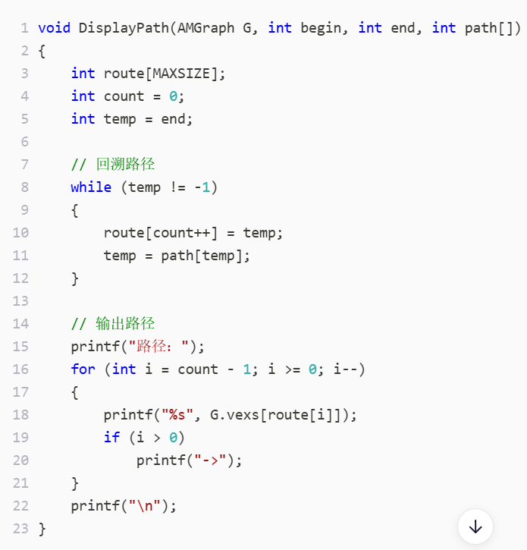
课程设计的实现方法
3. 最短路径计算实现
Dijkstra 算法核心
void DijkstraCore(AMGraph G, int begin, int distance[], int path[])
{
int found[MAXSIZE];
// 初始化
for (int i = 0; i < G.vexnum; i++)
{
found[i] = 0;
path[i] = -1;
distance[i] = G.arcs[begin][i];
}
found[begin] = 1;
distance[begin] = 0;
// 主循环
for (int i = 1; i < G.vexnum; i++)
{
int next = choose(distance, found, G.vexnum);
if (next == -1)
break;
found[next] = 1;
// 更新距离
for (int j = 0; j < G.vexnum; j++)
{
if (!found[j] && distance[next] != INFINITY && G.arcs[next][j] != INFINITY)
{
int newDist = distance[next] + G.arcs[next][j];
if (newDist < distance[j])
{
distance[j] = newDist;
path[j] = next;
}
}
}
}
}
选择下一个顶点
int choose(int distance[], int found[], int vertex_num)
{
int min = INFINITY;
int minPos = -1;
for (int i = 0; i < vertex_num; i++)
{
if (distance[i] < min && found[i] == 0)
{
min = distance[i];
minPos = i;
}
}
return minPos;
}
回溯并显示路径
Notes:
这是系统的功能结构图，本系统主要有四大模块。首页数据展示模块、公告管理模块、社圈交流模块、个人服务模块。

Slide 10
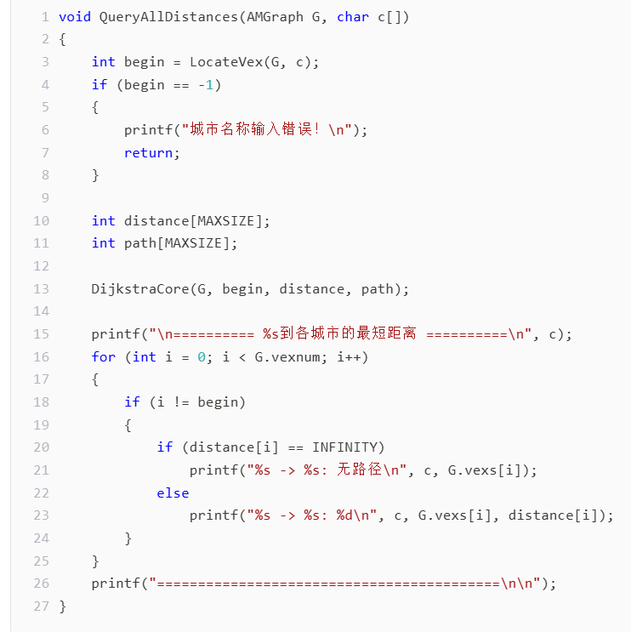
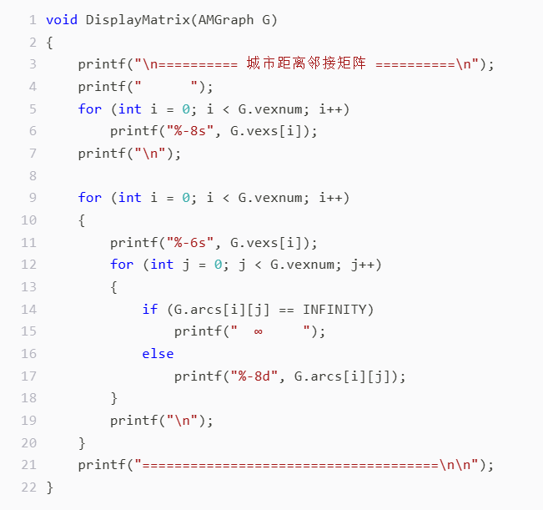
课程设计的实现方法
业务功能实现
查询两个城市之间的最短路径
void Dijkstra(AMGraph G, char c1[], char c2[])
{
int begin = LocateVex(G, c1);
int end = LocateVex(G, c2);
if (begin == -1 || end == -1)
{
printf("城市名称输入错误！\n");
return;
}
int distance[MAXSIZE];
int path[MAXSIZE];
DijkstraCore(G, begin, distance, path);
// 输出结果
if (distance[end] == INFINITY)
{
printf("%s->%s之间没有路径！\n", c1, c2);
}
else
{
printf("%s->%s的最短距离为%d\n", c1, c2, distance[end]);
DisplayPath(G, begin, end, path);
}
}
查询某个城市到所有其他城市的最短距离
显示城市距离邻接矩阵
Notes:
这是系统的功能结构图，本系统主要有四大模块。首页数据展示模块、公告管理模块、社圈交流模块、个人服务模块。

Slide 11
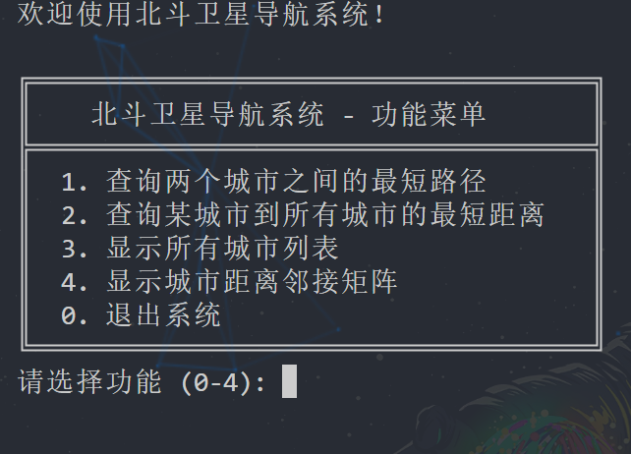
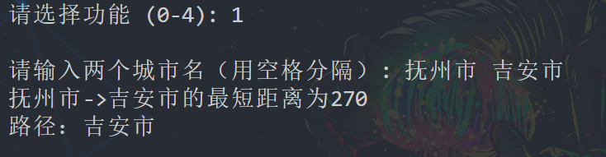
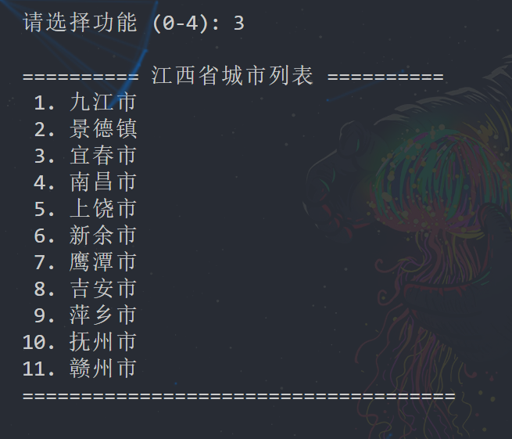
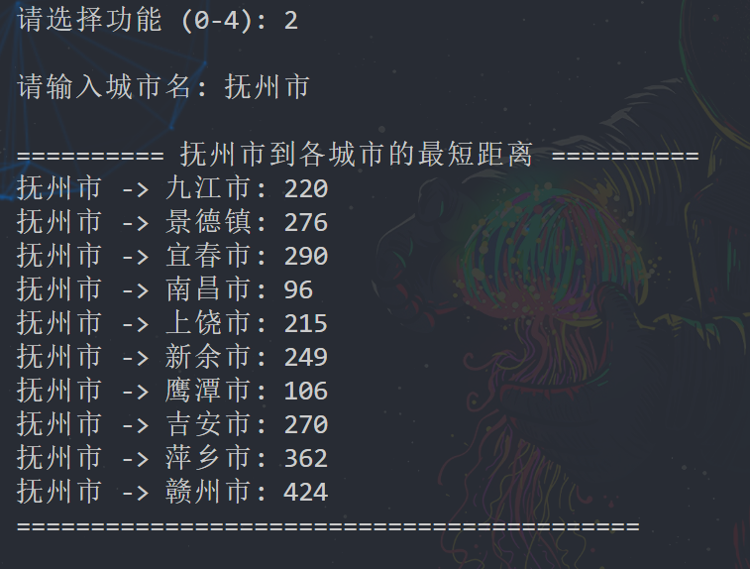
北斗卫星导航系统程序图

Slide 12
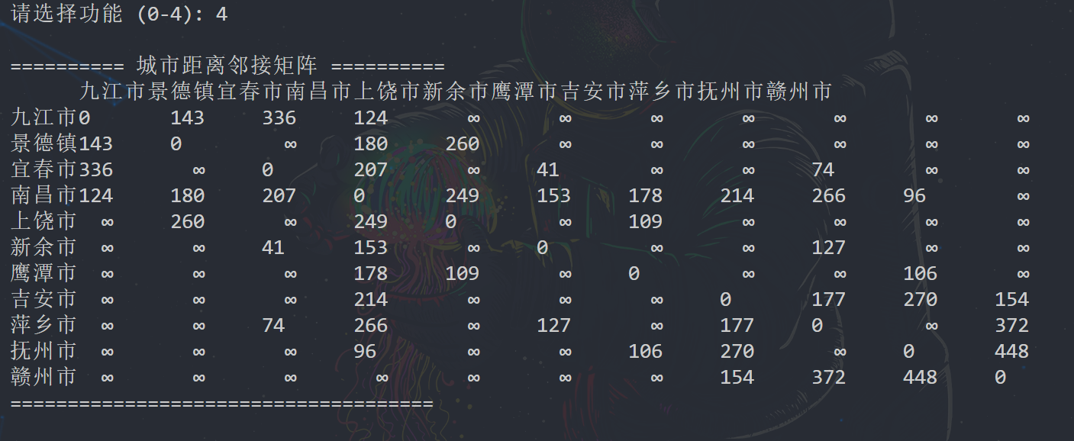
北斗卫星导航系统程序图

Slide 13
课程设计总结
PART THREE
课程设计简短的总结

Slide 14
课程设计总结
技术实现与系统设计
本设计采用邻接矩阵作为核心数据结构，构建了包含11个江西省城市节点的无向网模型，通过AMGraph结构体存储城市名称与道路距离。基于Dijkstra算法实现单源最短路径计算，算法复杂度优化为O(n2)，并通过路径回溯技术生成可视化路径。模块化设计涵盖城市查找、邻接矩阵初始化、路径规划等核心功能，确保系统可扩展性与代码复用性。例如，LocateVex函数通过字符串匹配快速定位顶点索引，AddEdge函数实现双向边的权重更新，形成完整的图建模流程。
功能验证与测试结果
系统支持三大核心功能：两城市间最短路径查询（如输入“南昌市→赣州市”输出最短路径为“南昌市→吉安市→赣州市”，总距离368公里）、某城市到全域城市的最短距离统计（如南昌市到各城市的最短路径及距离列表），以及城市邻接矩阵的可视化输出。测试表明，系统对所有城市组合的路径查询均能正确响应，未连接城市会提示“无路径”。通过对比不同路径组合的计算结果（如九江市→景德镇→上饶市 vs 九江市→宜春市→南昌市→上饶市），验证了Dijkstra算法的最优性与稳定性。
实践意义与创新价值
本设计不仅实现了导航系统的核心功能，还通过北斗导航场景模拟，体现了自主高精度定位技术在打破GPS垄断中的战略意义。项目过程中深入理解了图论在实际工程中的应用逻辑，如邻接矩阵的存储效率与Dijkstra算法的动态更新机制。同时，通过代码调试与路径规划测试，培养了问题分析与解决能力（如处理无穷大权重的边界条件）。最终成果为后续扩展（如实时交通动态调整、多目标优化路径）提供了技术基础，展现了理论知识转化为工程实践的完整闭环。
Notes:
对我来说，最大的收获是在开发时所学到的知识，系统最主要的不足某些功能性能不是最好。

Slide 15
谢谢！
THANK YOU!

